Slide 1
ĐI HỌC VUI SAO

Slide 2
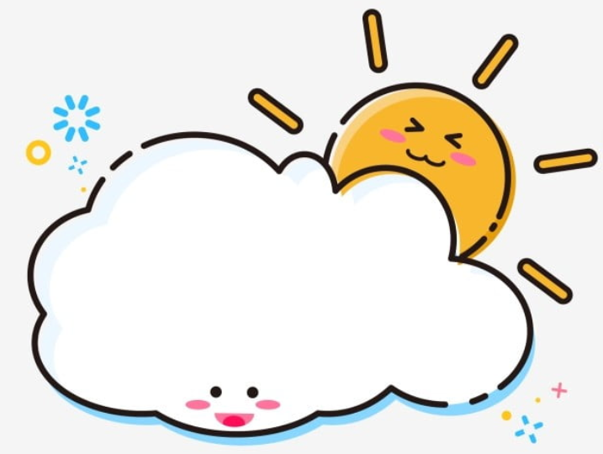
BÀI 16
BÀI 16
KHI TRANG SÁCH MỞ RA
TIẾT 1 – 2
ĐỌC

Slide 3
KHI TRANG SÁCH MỞ RA
Khi trang sách mở ra
Khoảng trời xa xích lại
Bắt đầu là cỏ dại
Thứ đến là cánh chim
Sau nữa là trẻ con
Cuối cùng là người lớn.
Trang sách còn có lửa
Mà giấy chẳng cháy đâu
Trang sách có ao sâu
Mà giấy không hề ướt.
Trang sách không nói được
Sao em nghe điều gì
Dạt dào như sóng vỗ
Một chân trời đang đi.
(Nguyễn Nhật Ánh)
Trong trang sách có biển
Em thấy những cánh buồm
Trong trang sách có rừng
Với bao nhiêu là gió.

Slide 4
KHI TRANG SÁCH MỞ RA
ĐỌC
Khi trang sách mở ra
Khoảng trời xa xích lại
Bắt đầu là cỏ dại
Thứ đến là cánh chim
Sau nữa là trẻ con
Cuối cùng là người lớn.
Trang sách còn có lửa
Mà giấy chẳng cháy đâu
Trang sách có ao sâu
Mà giấy không hề ướt.
Trang sách không nói được
Sao em nghe điều gì
Dạt dào như sóng vỗ
Một chân trời đang đi.
(Nguyễn Nhật Ánh)
Trong trang sách có biển
Em thấy những cánh buồm
Trong trang sách có rừng
Với bao nhiêu là gió.

Slide 5
ĐỌC
Ngắt nghỉ câu
Khi trang sách mở ra
Khoảng trời xa xích lại
Bắt đầu là cỏ dại
Thứ đến là cánh chim
Sau nữa là trẻ con
Cuối cùng là người lớn.

Slide 6
ĐỌC
Giải nghĩa từ
: gần lại
xích lại
cỏ dại
: chỉ những loài cây cỏ mọc tự nhiên, có sức sống tốt, không cần chăm bón
thứ đến
dạt dào

Slide 7
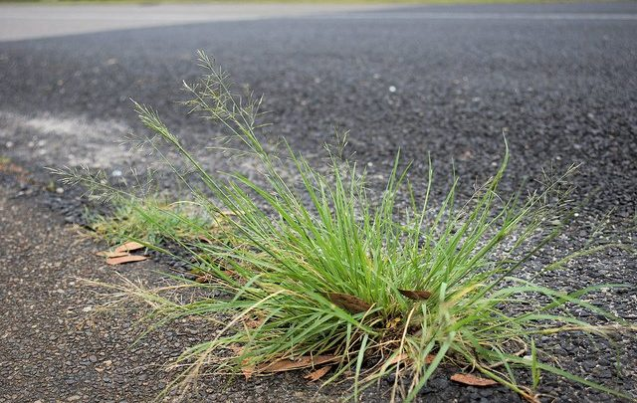
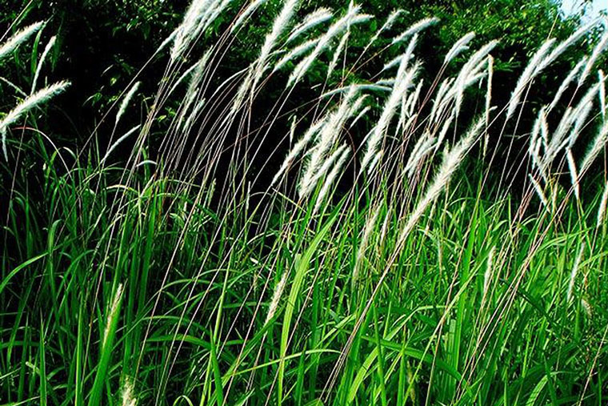
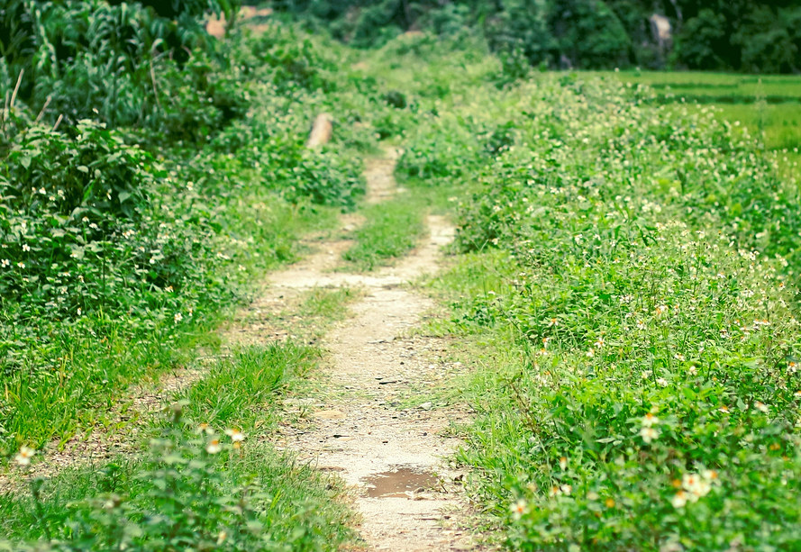
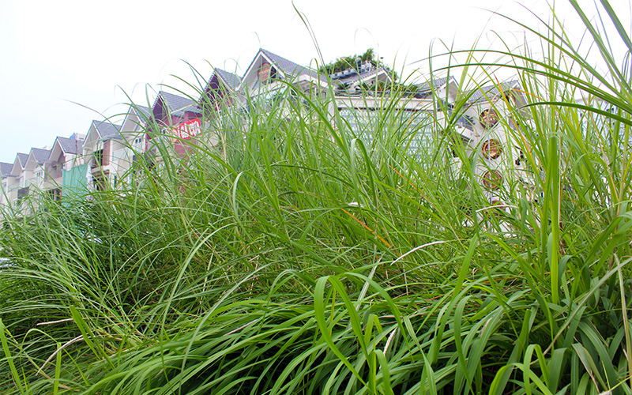

Slide 8
ĐỌC
Giải nghĩa từ
: gần lại
xích lại
cỏ dại
: chỉ những loài cây cỏ mọc tự nhiên, có sức sống tốt, không cần chăm bón
: sau đó
thứ đến
dạt dào
: nhiều như dâng lên và liên tục

Slide 9
TRẢ LỜI CÂU HỎI
Sắp xếp các sự vật sau theo thứ tự được nhắc đến trong khổ thơ đầu.
a.cánh chim
b. cỏ dại
c. người lớn
d. trẻ con
Khi trang sách mở ra
Khoảng trời xa xích lại
Bắt đầu là cỏ dại
Thứ đến là cánh chim
Sau nữa là trẻ con
Cuối cùng là người lớn.

Slide 10
TRẢ LỜI CÂU HỎI
2. Ở khổ thơ thứ hai và khổ thơ thứ ba, bạn nhỏ thấy những gì trong trang sách?
rừng
gió
biển
cánh buồm
lửa
ao sâu

Slide 11
TRẢ LỜI CÂU HỎI
3. Theo con khổ thơ cuối có ý nghĩa gì?
Trong trang sách có tiếng sóng vỗ.
Trong trang sách có mây trời đang bay
Trong trang sách có nhiều điều thú vị về cuộc sống

Slide 12
TRẢ LỜI CÂU HỎI
4. Tìm tiếng cùng vần ở cuối các dòng thơ.
Khi trang sách mở ra
Khoảng trời xa xích lại
Bắt đầu là cỏ dại
Thứ đến là cánh chim
Sau nữa là trẻ con
Cuối cùng là người lớn.
Trang sách còn có lửa
Mà giấy chẳng cháy đâu
Trang sách có ao sâu
Mà giấy không hề ướt.
lại
đâu
dại
sâu
Trang sách không nói được
Sao em nghe điều gì
Dạt dào như sóng vỗ
Một chân trời đang đi.
(Nguyễn Nhật Ánh)
gì
Trong trang sách có biển
Em thấy những cánh buồm
Trong trang sách có rừng
Với bao nhiêu là gió.
đi

Slide 13
Luyện tập
1. Tìm các từ ngữ chỉ sự vật có trong khổ thơ thứ hai hoặc thứ ba.
Trong trang sách có biển
Em thấy những cánh buồm
Trong trang sách có rừng
Với bao nhiêu là gió.
Trang sách còn có lửa
Mà giấy chẳng cháy đâu
Trang sách có ao sâu
Mà giấy không hề ướt.

Slide 14
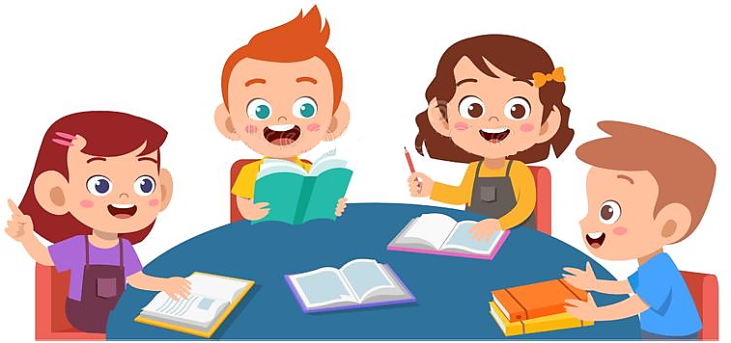
Luyện tập
2. Đặt 1 câu về một cuốn truyện.
Cuốn Truyện cổ Grim có rất nhiều câu truyện ý nghĩa.
Cuốn Truyện cổ tích Việt Nam là cuốn sách hay.
Dế Mèn phiêu lưu kí là cuốn truyện nổi tiếng của Tô Hoài.
Truyện Tích Chu nói về tình cảm bà cháu.

